Slide 1
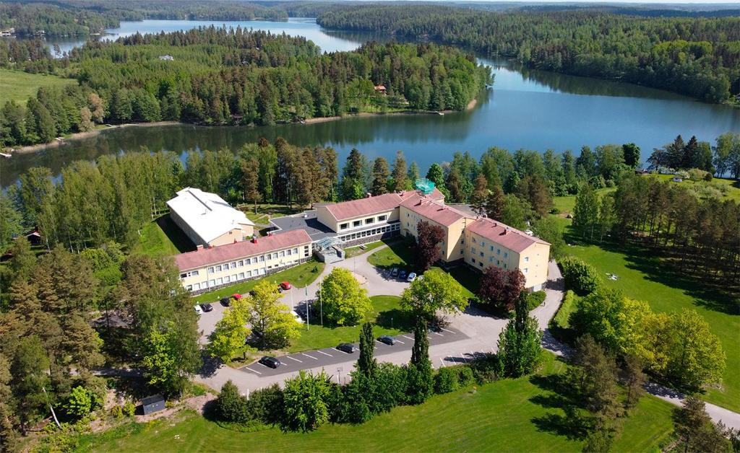

Terhi Glan
opinto-ohjaaja, aikuisten perusopetus, kymppiluokka ja opistovuosi
p. 045 775 00 604
Kati Jokela
Kehittämisasiantuntija
044 0190414

Slide 2



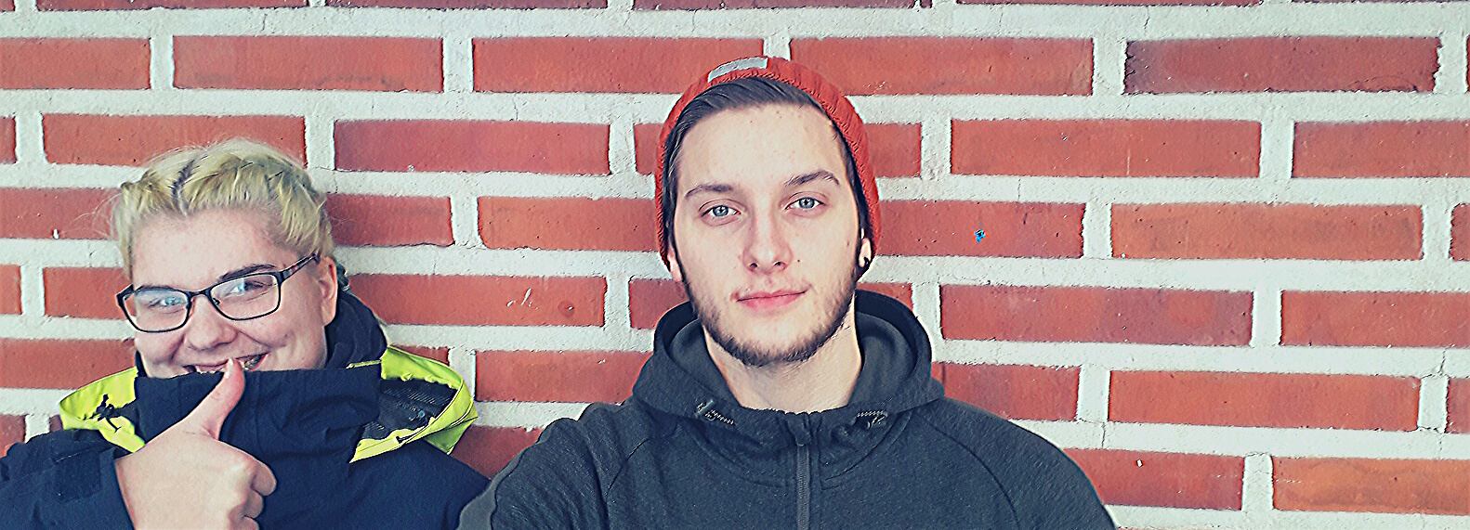
Kanneljärven Opisto sijaitsee Lohjalla, n. 5 km Lohjan keskustasta Sammatin suuntaan, bussiyhteyksien varrella.
127-vuotias sitoutumaton kansanopisto
Sisäoppilaitos:
  asuntolassa asuminen mahdollista maanantaista perjantaihin kauempaa tuleville
  asuminen on kymppiluokalla, opistovuodessa ja ammatillisessa koulutuksessa opiskeleville nuorille ilmaista
Kanneljärven Opiston koulutuksia ovat aikuisten perusopetus, kymppiluokka, opistovuosi, kasvatus- ja ohjausalan ammatillinen koulutus, kuvataideopinnot ja kotoutumiskoulutukset.
Meiltä löytyy myös erilaisia vaihtoehtoja kesken jääneen perusopetuksen jatkamiseen.
Jatko-opinnot peruskoulun päättäneelle:
NUORISO- JA YHTEISÖ-OHJAAJA
LASTEN-
OHJAAJA
OPISTOVUOSI & TUVA

Slide 3
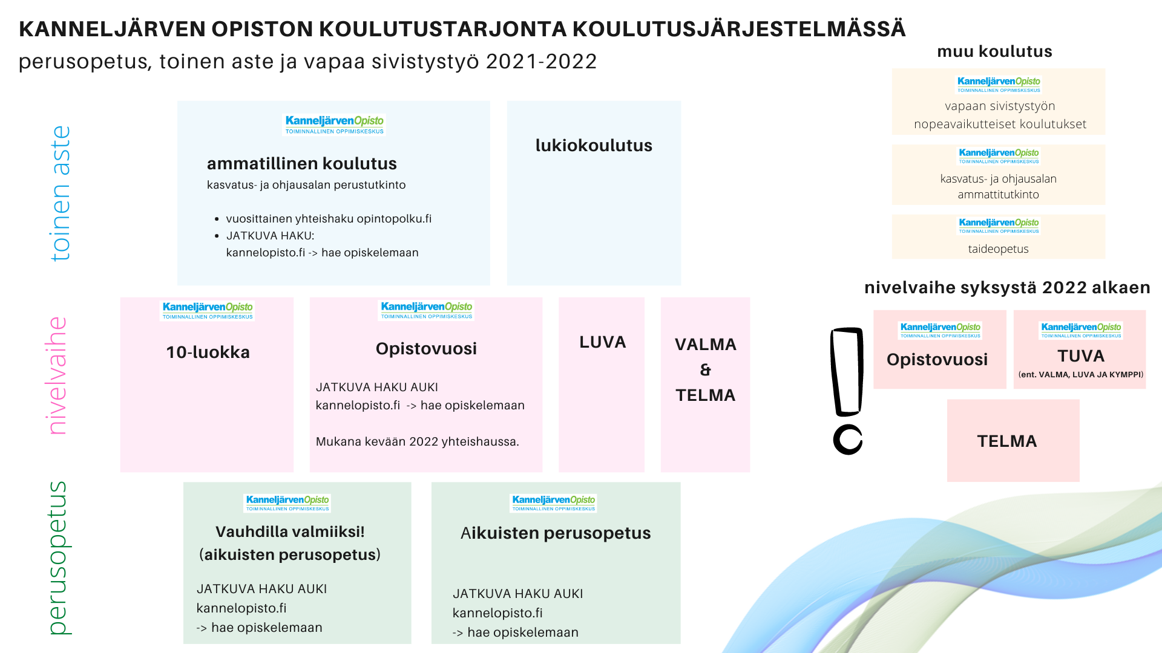

Slide 4
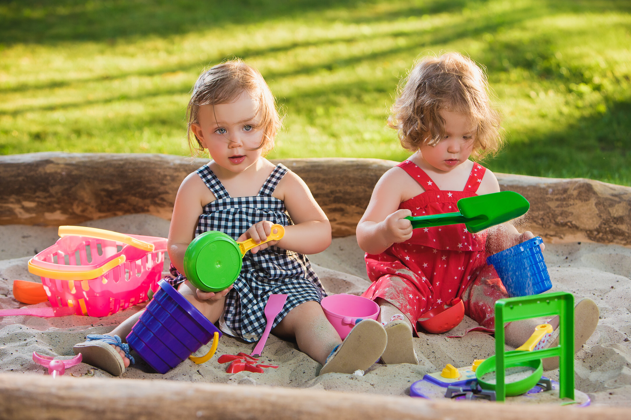
KASVATUS- JA OHJAUSALAN PERUSTUTKINTO
varhaiskasvatuksen ja perhetoiminnan osaamisala
lastenohjaaja (180 osp)

Slide 5

KASVATUS- JA OHJAUSALAN PERUSTUTKINTO
nuoriso- ja yhteisöohjauksen osaamisala
nuoriso- ja yhteisöohjaaja (180 osp)

Slide 6
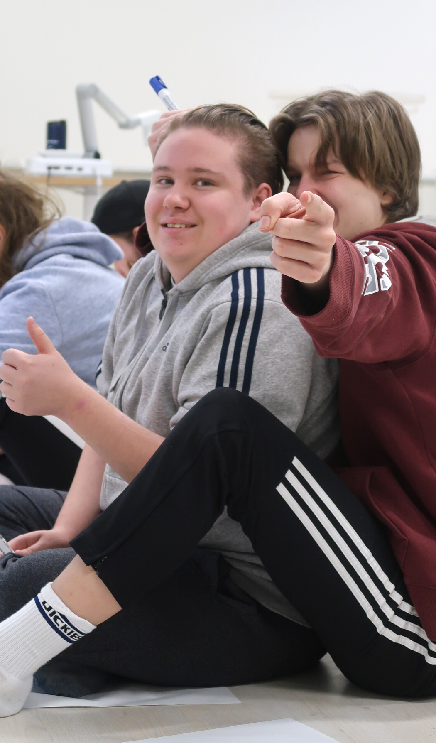
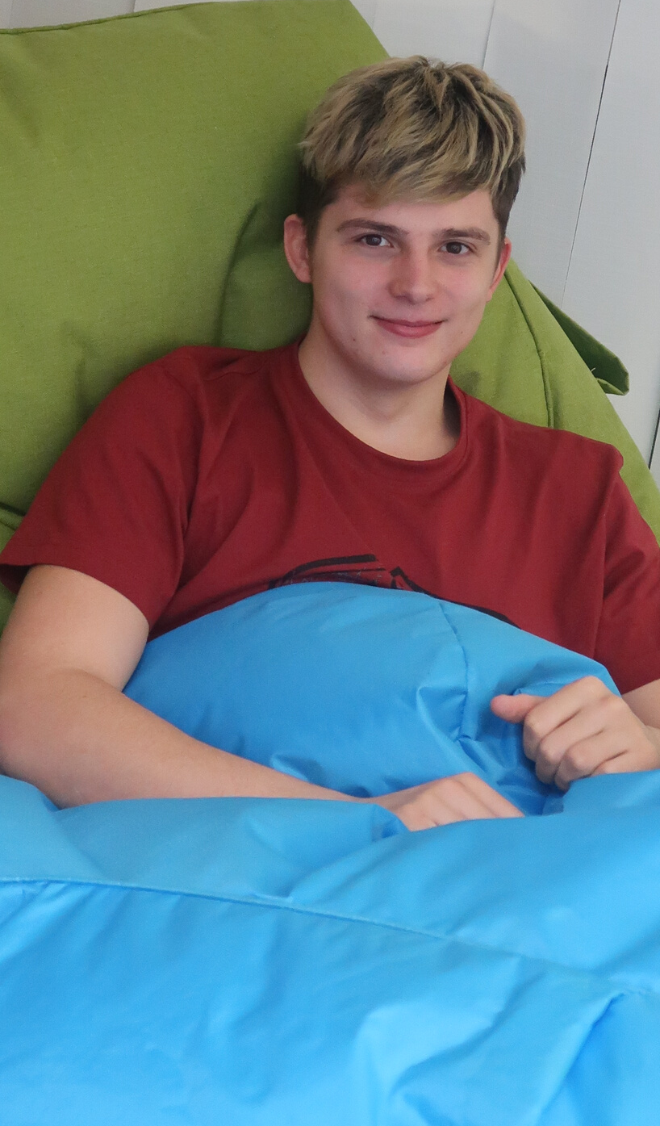
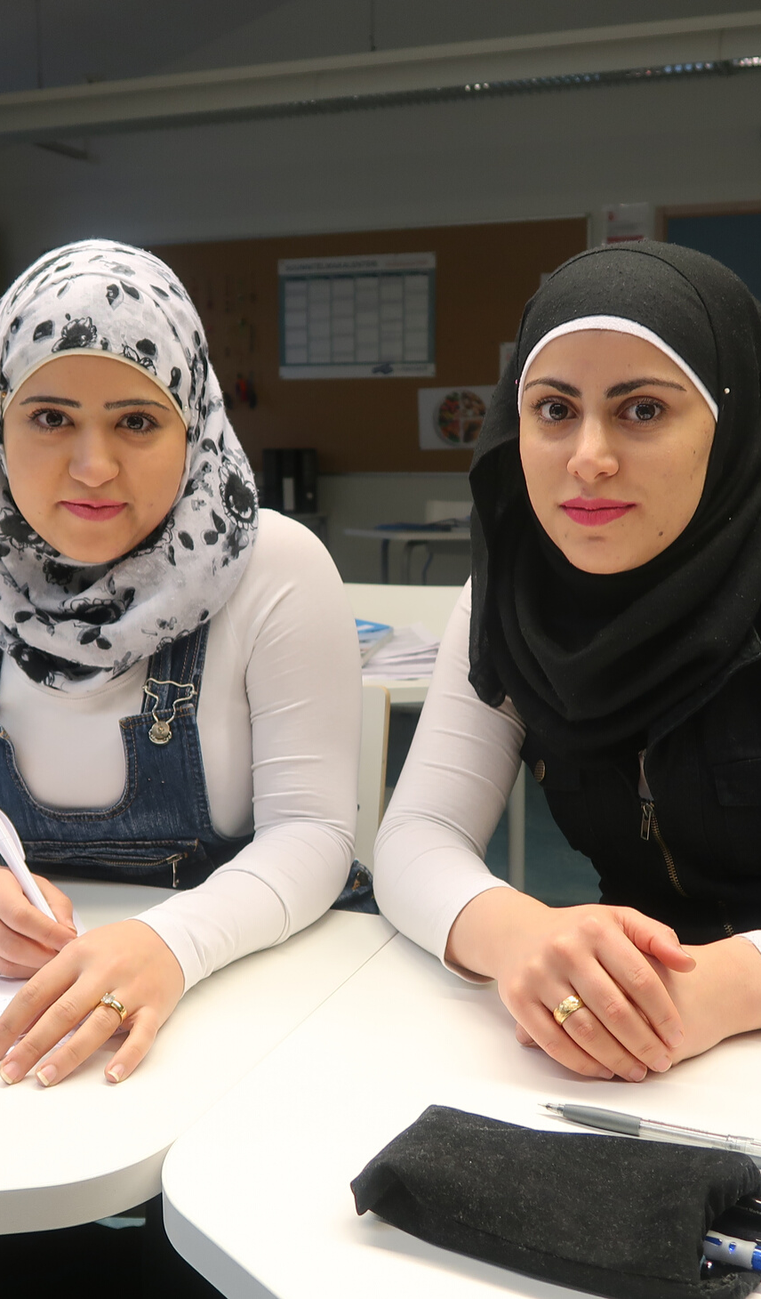
OPISTOVUOSI
Elokuussa 2021 startannut Opistovuosi-koulutus on oppivelvollisuuden laajentamisen myötä syntynyt kokonaan uusi opintokokonaisuus.
Koulutus sopii erityisesti nuorille, jotka esim.
haluavat parantaa perustaitoja ja opiskeluvalmiuksia menestyäkseen toisen asteen opinnoissa
haluavat selkiyttää tulevaisuuden suunnitelmiaan
hyötyvät yhteisöllisyydestä ja henkilökohtaisesta ohjauksesta
ovat valmistautuneet peruskoulusta mutta eivät ole varmoja mitä haluavat opiskella tai ovat keskeyttäneet ammatillisen koulutuksen tai lukion
kaipaavat tukea opiskelumotivaation löytämiseen
tarvitsevat tukea elämänhallintavalmiuksien ja arjen taitojen vahvistamisessa

Slide 7


Slide 8
TUVA
Elokuussa 2022 alkavan tutkintokoulutukseen valmentavan koulutuksen yleisenä tavoitteena on saavuttaa sellaiset opiskeluvalmiudet, joiden avulla voi hakeutua lukiokoulutukseen tai ammatilliseen koulutukseen ja suoriutua näistä opinnoista.
Yhteinen koulutuksen osa
Opiskelu- ja urasuunnittelutaidot (2-10 viikkoa)
Valinnaiset koulutuksen osat:
Perustaitojen vahvistaminen (1-30 viikkoa)
Lukiokoulutuksen opinnot ja niihin valmentautuminen (1-30 viikkoa)
Ammatillisen koulutuksenopinnot ja niihin valmentautuminen (1-30 viikkoa)
Työelämätaidot ja työelämässä tapahtuva oppiminen (1-20 viikkoa)
Arjen taidot ja yhteiskunnallinen osallisuus (1-20 viikkoa)
Valinnaiset opinnot (1-10 viikkoa)

Slide 9






HAKU OPISTOVUOSI- JA TUVA-KOULUTUKSIIN
Täytä hakemus:
opintopolku.fi
22.2.-22.3.2022
Saat kutsun ryhmäinfoon
Osallistu
ryhmäinfoon toukokuussa
Saat tiedon valinnasta 16.6.2022
HOPS
heinä-elokuu
Jatkuva haku molempiin koulutuksiin kesäkuusta alkaen.
MUISTA OTTAA
OPISKELUPAIKKA
VASTAAN VIIMEISTÄÄN
30.6.2022

Slide 10
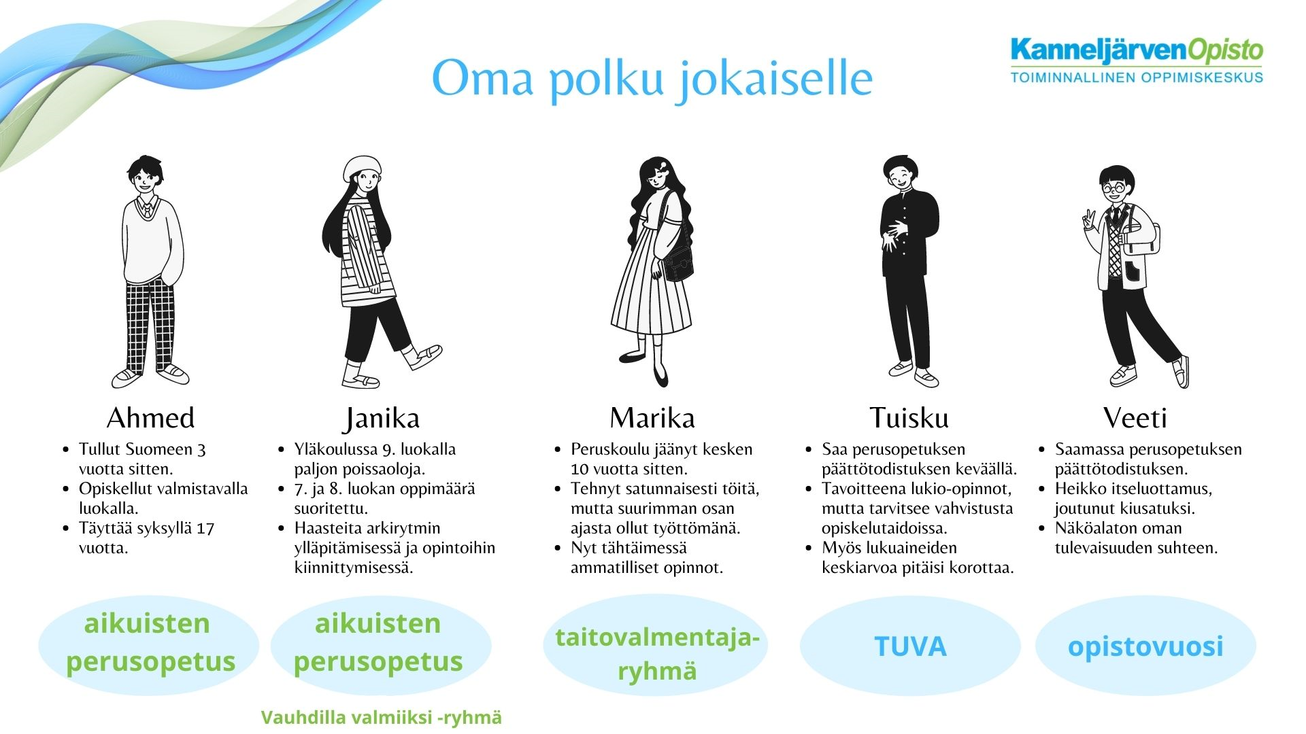

Slide 11
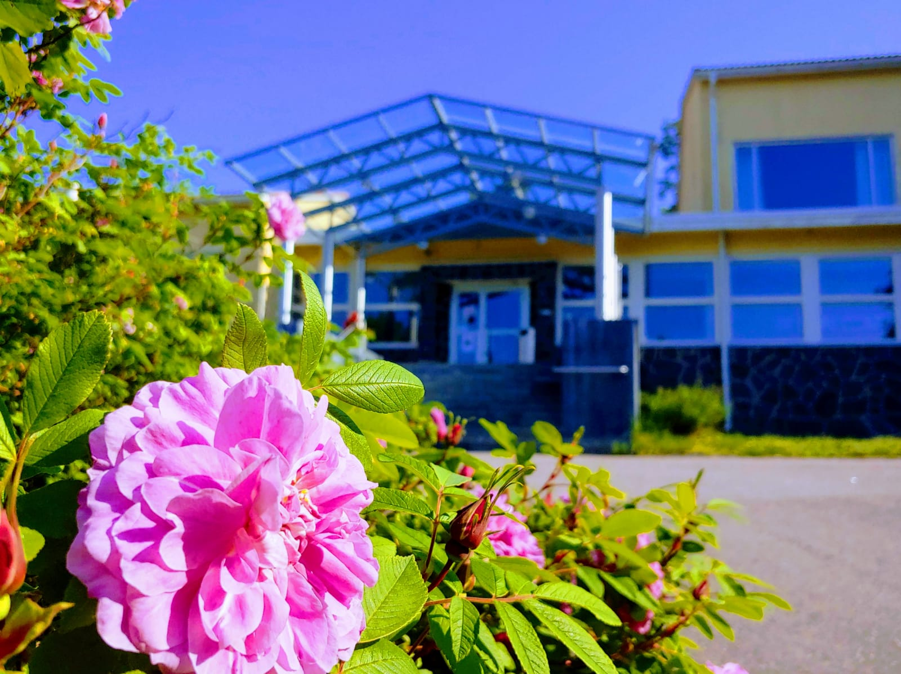


ASUMINEN JA
OHJAUS ILTA-AIKAAN
yhteisökasvattaja
asuntolaohjaaja, yövalvoja
Esittelyvideoita löydät
IG TV:stä
125 asukaspaikkaa
majoitus 2-3 hengen huoneissa
TV-huone, oleskelutilat, saunat, liikuntasali ja kuntosali
Tervetuloa tutustumaan ja kuulemaan lisää
AVOIMIIN OVIIN 20.1.2022!
kannelopisto.fi
@kannelopisto

Slide 12


YHTEYSTIEDOT
KANNELJÄRVEN OPISTO
Karstuntie 537, 08450 LOHJA
www.kannelopisto.fi
opisto@kannelopisto.fi
kannelopisto

